Slide 1
2023 – Semaine 06 du Lundi 6 au Samedi 11 février

Slide 2
SCPI OUVERTES : à date chez CNP & BPCE VIE (HORS TEORA BY NWM) & SCPI en direct
IMMOBILIER PATRIMONIAL: Conformité et classement FRI
FISCALITE: Vision Patrimoine N°90 : Finance durable
RELATION UNIQUE: retrouvez la FAQ
Assurance Vie / Valeurs mobilières: NIMI : Réécoute de la webex du 2 février 2023 sur APE/APO et support de présentation
Assurance Vie / Valeurs mobilières: NIMI : Changement de dénomination de 2 fonds SEEYOND
Assurance Vie / Valeurs mobilières : VEGA IM : Réécoute de la webex du 27 janvier 2023 sur les Performances des OG
Assurance Vie / Valeurs mobilières : VEGA IM : La lettre HEBDO du 30 janvier 2023
Semaine 06
2

Slide 3





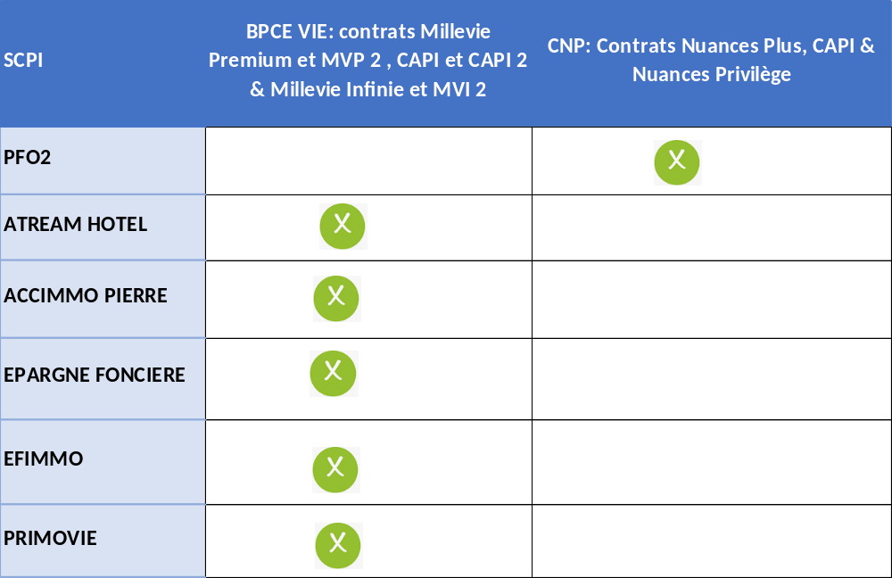

ACTIONS COMMERCIALES / COLLECTE
SCPI OUVERTES A DATE CHEZ CNP & BPCE VIE (HORS TEORA BY NWM) & SCPI EN DIRECT
SCPI
Semaine 06
3

Slide 4
ACTIONS COMMERCIALES / COLLECTE
IMMOBILIER PATRIMONIAL CONFORMITE ET CLASSEMENT FRI (1/5)
Les Fiches Relais
BPCE Solutions Immobilières et I Sélection :
Les fiches sont à saisir via Mysys,
A Faire signer par le client (Loi Alur et Hoguet),
A scanner et à intégrer dans le Plan de Classement (Numériser par le chemin suivant à partir de la synthèse client : Autres Applis + « Classement » dans la barre de recherche + cliquer sur Plan de classement (code 0237) + cliquer sur l’image en forme de scan (redirection vers l’acquisition unitaire) + dans nature écrivez « fiche relai » et cliquer sur « Fiche Relais Investissement Immo »)
SCPI &LOTS conformité
Semaine 06
4

Slide 5
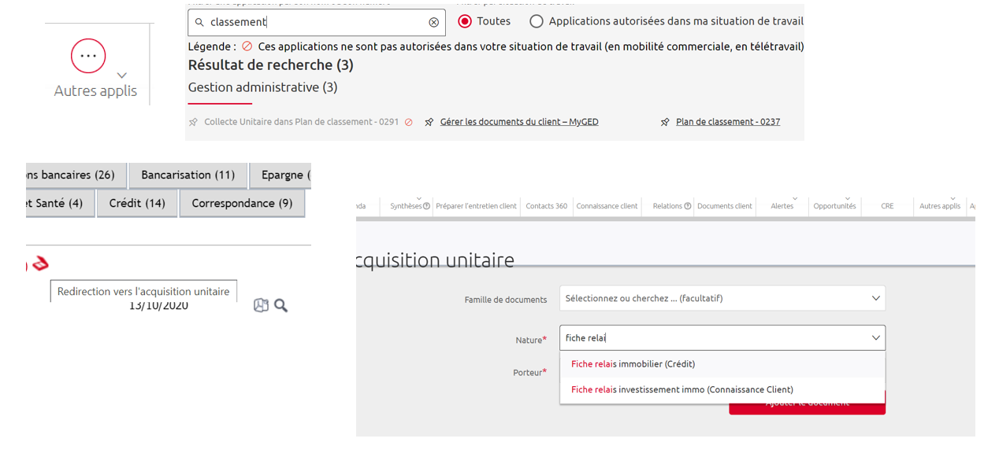
ACTIONS COMMERCIALES / COLLECTE
IMMOBILIER PATRIMONIAL CONFORMITE ET CLASSEMENT FRI (2/5)
fiche relai, les vues
SCPI & LOTS conformité
Semaine 06
5

Slide 6
ACTIONS COMMERCIALES / COLLECTE
IMMOBILIER PATRIMONIAL CONFORMITE ET CLASSEMENT FRI (3/5)
Classement suite à souscription de SCPI en direct :
SOFIDY et AEW (même si la souscription est digitale),
A Classer (copie du bulletin de souscription + copie synthèse LEA ou O2S + fiche connaissance client PP_souscription gestion privée + fiche personnes âgées de + de 80 ans le cas échéant),
Rubrique du classement (Titres / Vente comptes-titres SCPI) (Numériser par le chemin suivant à partir de la synthèse client : Autres Applis + « Classement » dans la barre de recherche + cliquer sur Plan de classement (code 0237) + cliquer sur l’image en forme de scan (redirection vers l’acquisition unitaire) + dans nature écrivez « SCPI » et cliquer sur la dernière ligne dans l’ascenseur « Vente VM / compte-titres SCPI (Titres)»)
SCPI &LOTS conformité
Semaine 06
6

Slide 7
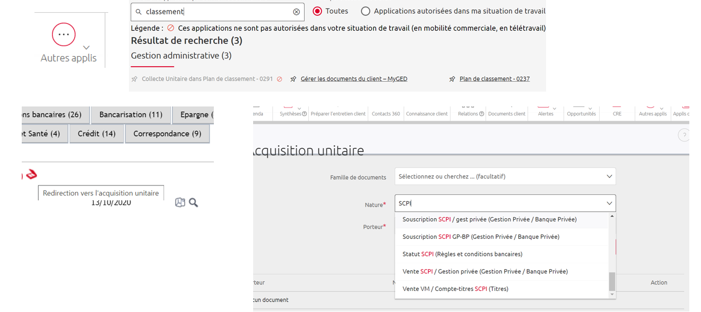
ACTIONS COMMERCIALES / COLLECTE
IMMOBILIER PATRIMONIAL CONFORMITE ET CLASSEMENT FRI (4/5)
scpi, les vues
SCPI & LOTS conformité
Semaine 06
7

Slide 8
ACTIONS COMMERCIALES / COLLECTE
IMMOBILIER PATRIMONIAL CONFORMITE ET CLASSEMENT FRI (5/5)
AEW souscription Digitale
Plateforme Digitale AEW :
Il s’agit d’une vente en face à face obligatoire,
Le client signe à l’aide du mail reçu (d’où nécessité qu’il ait son téléphone portable lors de l’entretien)
Après la signature du client, inclure les documents sur la plateforme et valider le dossier ce qui engendre automatiquement l’envoi du dossier au Back Office AEW
Puis classement dans le Plan de classement, voir slide précédente
SCPI &LOTS conformité
Semaine 06
8

Slide 9


ACTIONS COMERCIALES / TOUS DOMAINES
VISION PATRIMOINE N°90 Février 2023
FISCALITE
Retrouvez les publications du mois de février de Vision Patrimoine à la Une : la finance durable...
Accès direct : https://gestionprivee.caisse-epargne.fr/ ou par simple clic sur l’image
Pour la consulter
cliquez sur l’ image →
Semaine 06
9

Slide 10
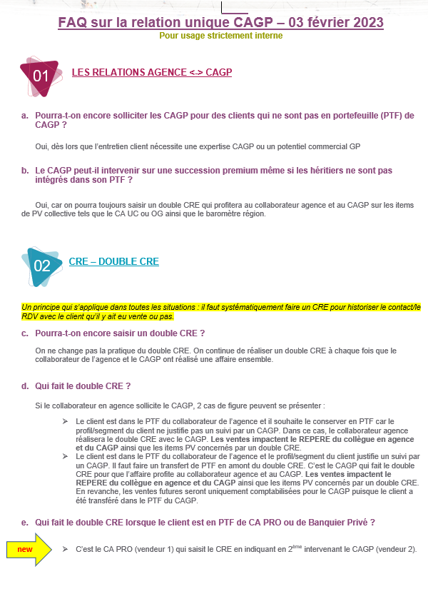
ACTIONS COMMERCIALES / COLLECTE
FAQ
Relation unique
Valeurs mobilières
Pour la consulter
cliquez sur l’ image →
Semaine 06
10

Slide 11


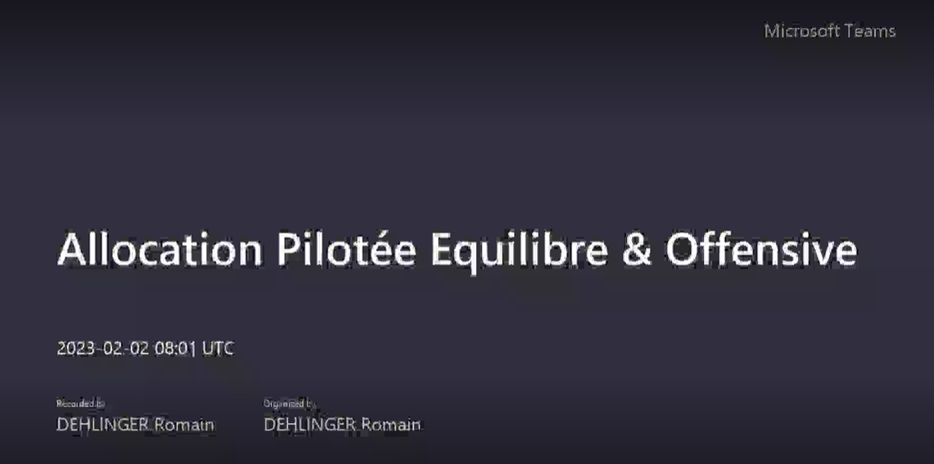
ACTIONS COMMERCIALES / COLLECTE
Ré-écoute de la Webex APE & APO & support de présentation
Pour les personnes n’ayant pu assister à la Webex de NIMI sur APE/APO du jeudi 2 février 2023 retrouvez l’enregistrement et le support de présentation
Pour rappel cet enregistrement étant réalisé dans l’environnement office 365, il faut lancer TEAMS car la lecture s’effectue via ONEDRIVE.
VALEURS MOBILIERES
Pour consulter
cliquez sur les images
Semaine 06
11

Slide 12
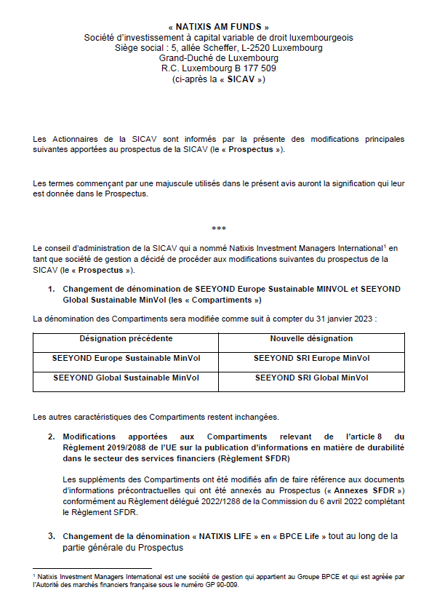
ACTIONS COMMERCIALES / COLLECTE
CHANGEMENT DE DENOMINATION DE 2 FONDS SEEYOND
Contexte: Natixis Investment Managers International, en qualité de société de gestion, a décidé de modifier la dénomination des compartiments de la SICAV Luxembourgeoise Natixis AM Funds, Seeyond Europe Sustainable Minvol et Seeyond Global Sustainable Minvol.
Ceux-ci deviennent respectivement Seeyond SRI Europe Minvol et Seeyond SRI Global Minvol.
Date de mise en oeuvre: 31 janvier 2023
VALEURS MOBILIERES
Pour consulter le détail
cliquez sur l’ image →
Semaine 06
12

Slide 13



ACTIONS COMMERCIALES / COLLECTE
Webex du 27 janvier 2023 POINT SUR LE PERFORMANCES DES OG
Pour les personnes n’ayant pu assister à la Webex VEGA IM du vendredi 27 janvier 2023 , retrouvez le lien de réécoute.
Valeurs mobilières
Pour la consulter
cliquez sur l’ image →
Semaine 06
13

Slide 14

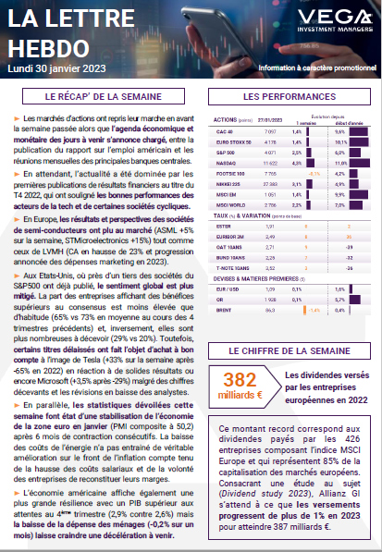
ACTIONS COMMERCIALES / TOUS DOMAINES
LA LETTRE HEBDO DU 30 JANVIER 2023
MARCHES FINANCIERS
Pour la consulter
cliquez sur l’ image →
Semaine 06
14

